Slide 1

Sıfır Atık
Bilgi Sistemi

Slide 2
1
Neden Sıfır Atık Bilgi Sistemi

Slide 3
Sıfır Atık Bilgi Sistemi
Envanter oluşturmak
İstatistik yayınlamak
Kazanımları hesaplamak
Uygulamaları izlemek
Bilgi almak
Belgelendirme altyapısını oluşturmak

Slide 4
2
Yazılım Sistemi Kullanıcıları

Slide 5

Bakanlık
İl Müdürlüğü
Belediyeler
Alışveriş merkezleri
Eğitim kurumları
OSB
Sanayiciler
Hastaneler
Oteller
Turizm Tesisleri
Bütün hedef kitleler
Bilgi Sistemi
Kullanıcıları

Slide 6
3
Yazılım Sistemi Erişim Adresi

Slide 7

Sıfır Atık
Bilgi Sistemi Erişim Adresi
https://ecbs.cevre.gov.tr/

Slide 8
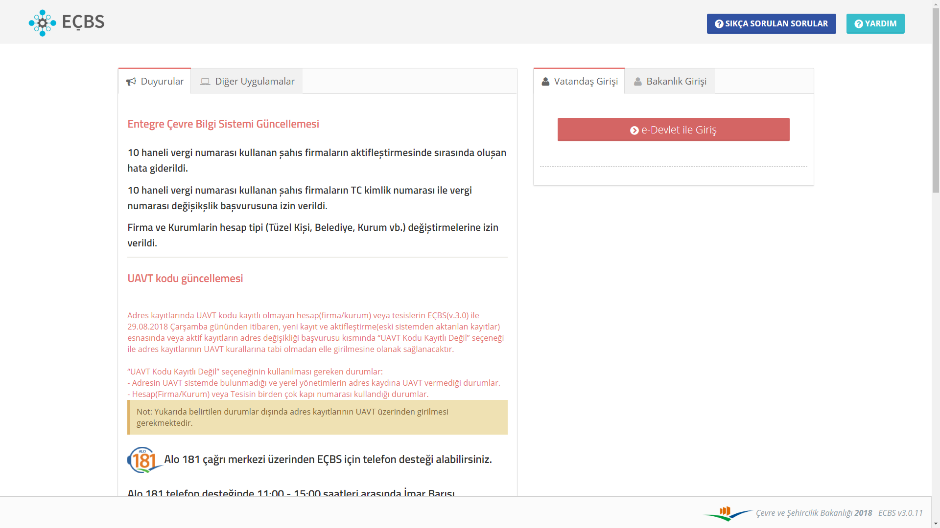
Giriş ekranı

Slide 9
Sıfır atık bilgi sistemin erişim
İl müdürlükleri kullanıcıları
*Erişim iznini açtırmalıdır.
*Kullanıcı bilgileri iletilmelidir
*Bakanlık erişim iznini vermektedir.
Diğer kullanıcılar
*e devlet şifreleri ile direk erişim sağlayabilirler

Slide 10
Kurumlar
Vatandaş girişi ekranından e-devlet şifre ile giriş yapılması
Vergi numarası olmayan kurumlar tesis olarak eklenir
E-devlet şifresi ile girişlerin kurum amiri tarafından yapılması gerekmektedir.
Aynı adreste birden fazla kurum olması durumunda ALO 181 arayarak Ulusal Adres Veri Tabanı kodunu çoklu kullanım için açılması talebinde bulunulur.
Sistemden oluşturulan form doldurulduktan sonra il müdürlüğüne iletilir.
İl müdürlüğünce onaylandıktan sonra giriş yapılabilmektedir.

Slide 11
4
İl Müdürlükleri veri girişi

Slide 12
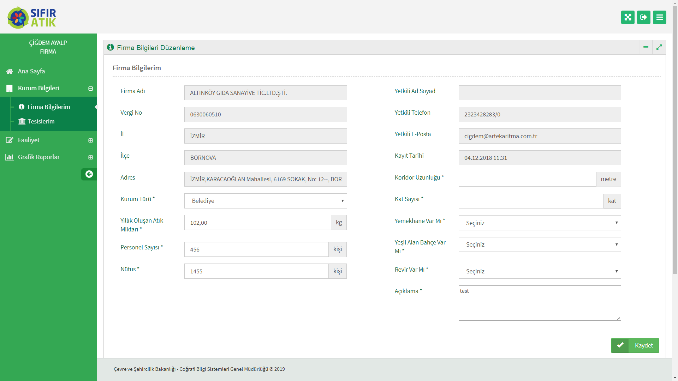
Hizmet Binası Kurum Bilgileri
(kurum türü, bina, yerleşke, personel sayısı,
kat sayısı, yemekhane, yeşil alan)

Slide 13
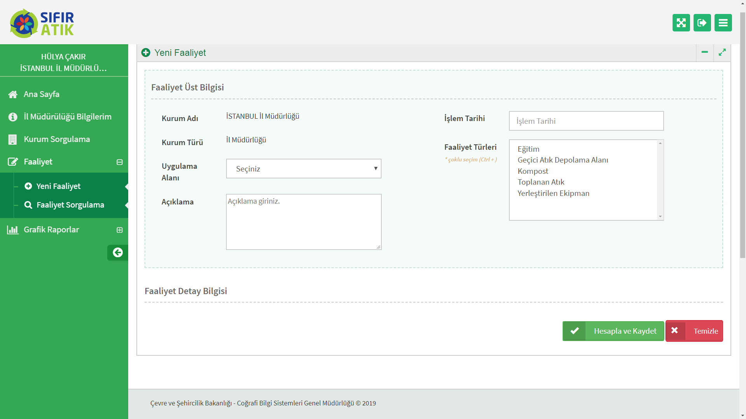
Hizmet Binası Faaliyet Bilgileri
(Yeni Faaliyet, Faaliyet Türleri)

Slide 14
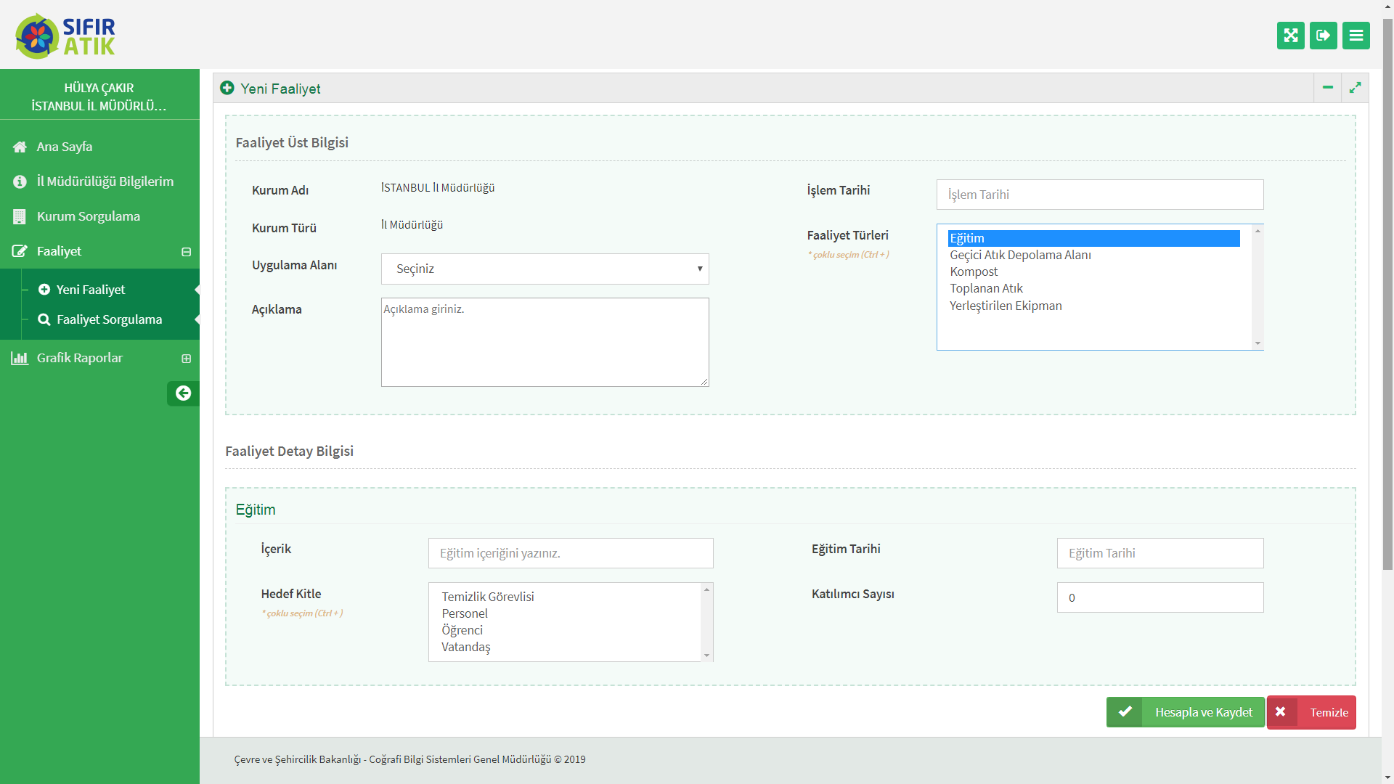
Verilen Eğitim Bilgileri
(Hedef kitle, tarih, katılımcı sayısı)

Slide 15
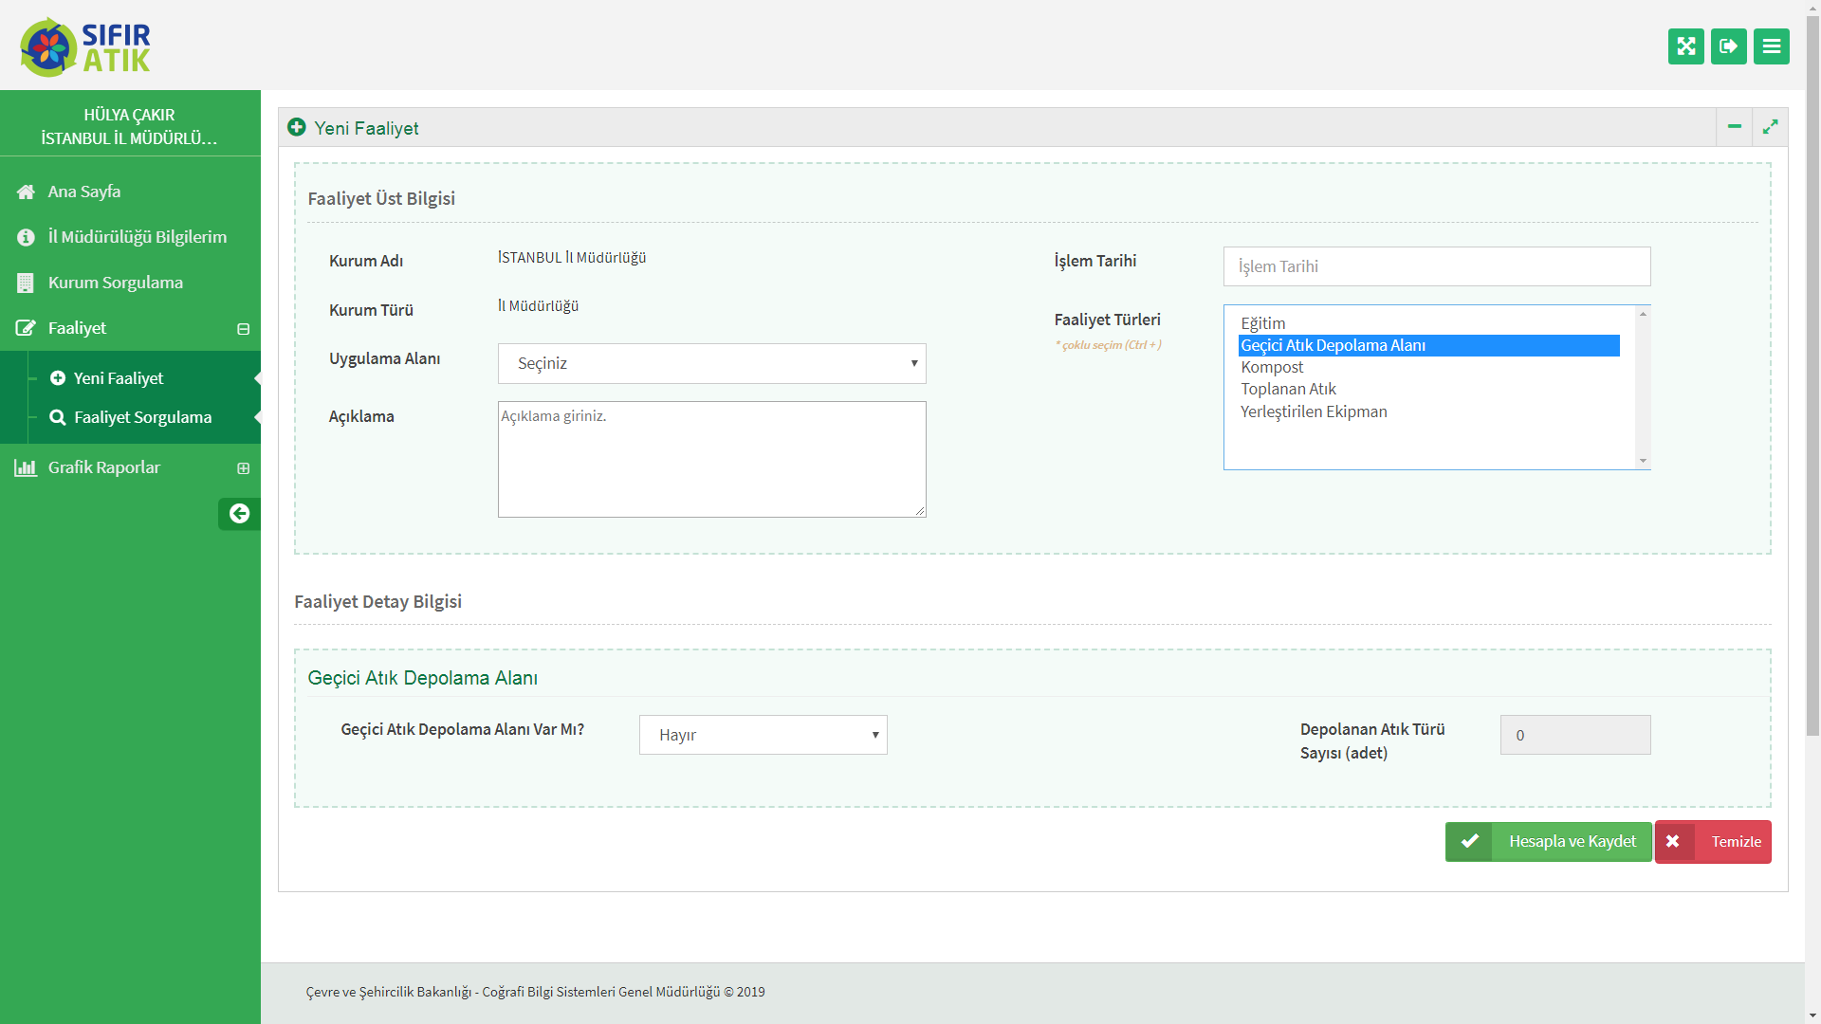
Hizmet Binası Geçici Atık Depolama Alanı
(Konteyner, atık türü, resim)

Slide 16
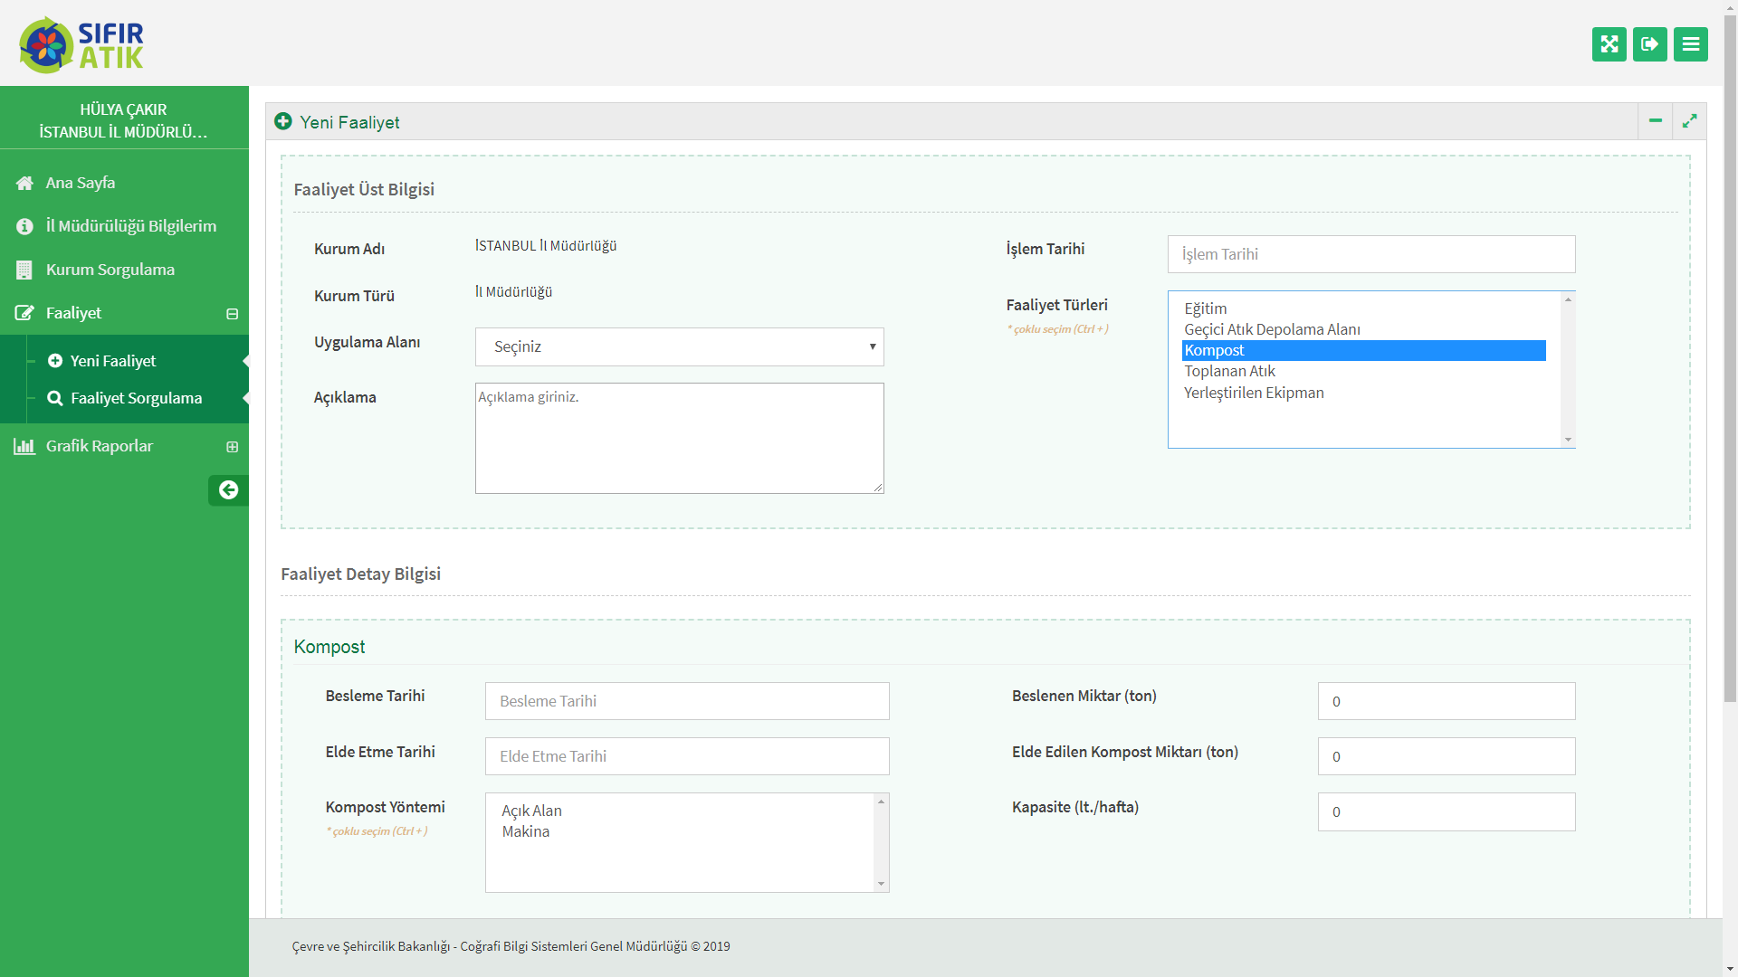
Kompost
(yöntem,besleme miktarı, kapasite, elde edilen kompost,
kompostun elde edildiği tarih esas alınarak girilir )

Slide 17
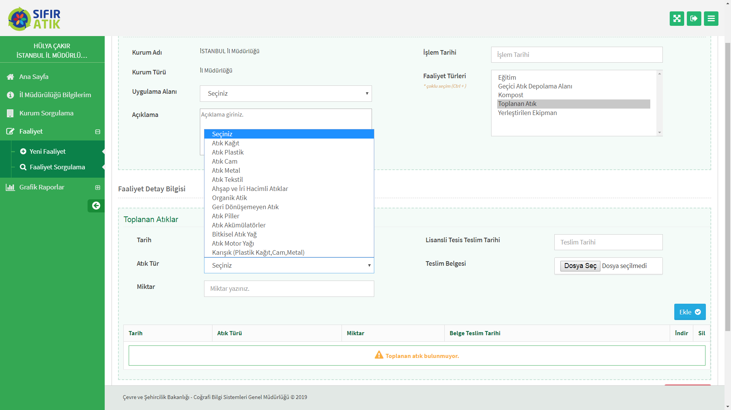
Toplanan Atık
(atık türü,miktarı, teslimi ve teslim belgesi)

Slide 18
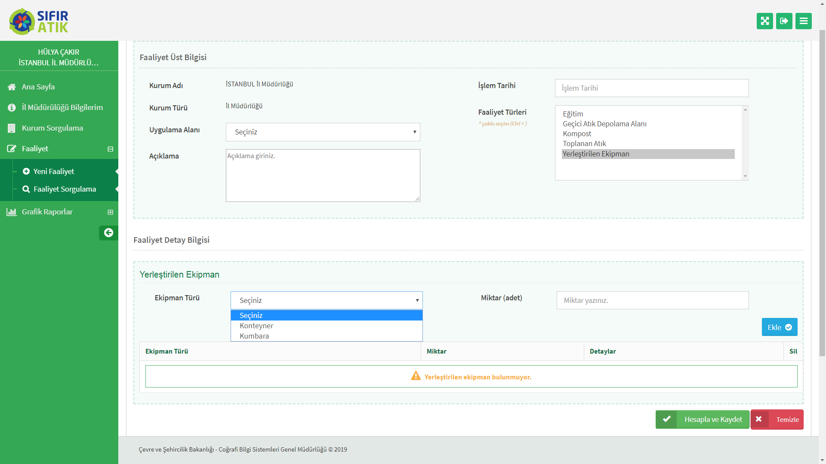
Yerleştirilen Ekipman
(kumbara, konteyner, bölme sayısı,
atık türü, adet, resim)

Slide 19
5
Belediyelerin veri girişi

Slide 20
Belediyeler
Kendi hizmet binası
İl genel bilgileri

Slide 21
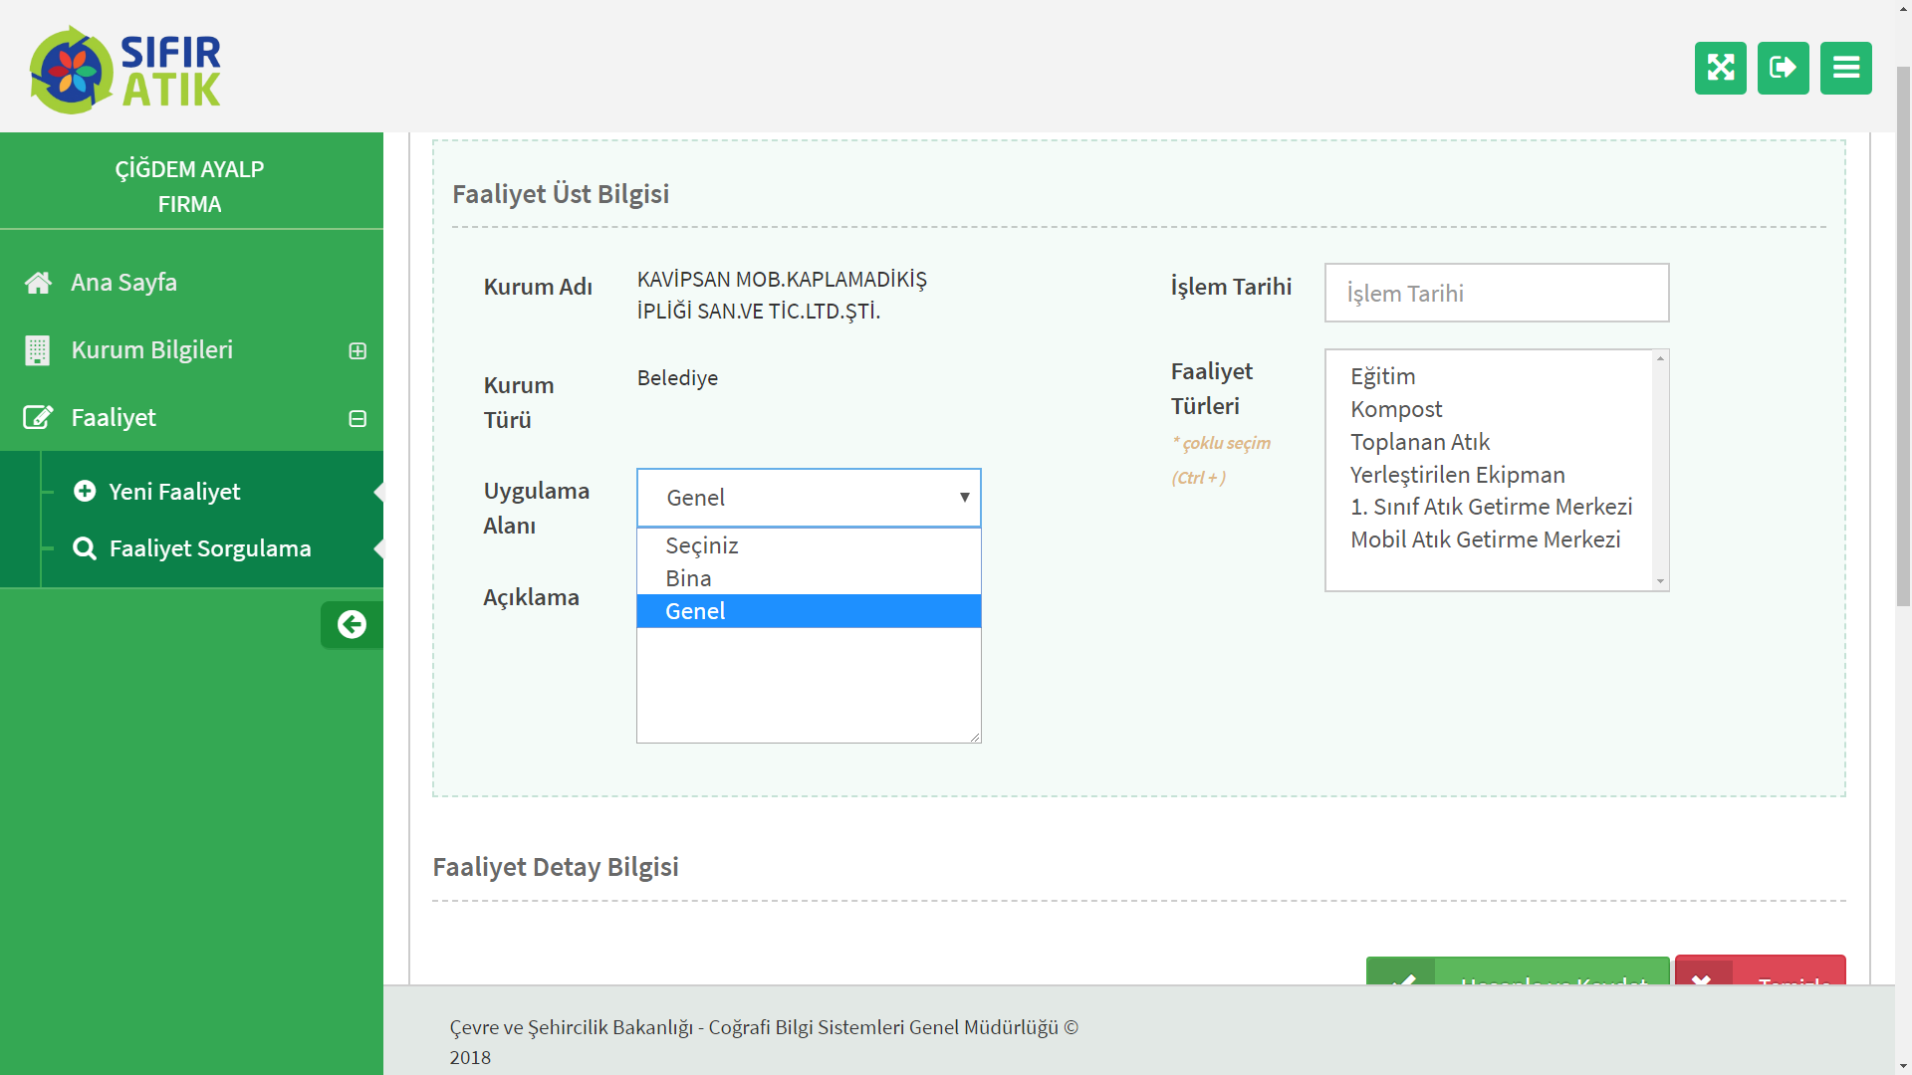
Belediyelerin faaliyet girişi
(Yeni Faaliyet, Uygulama Alanı-Bina ve Genel)

Slide 22
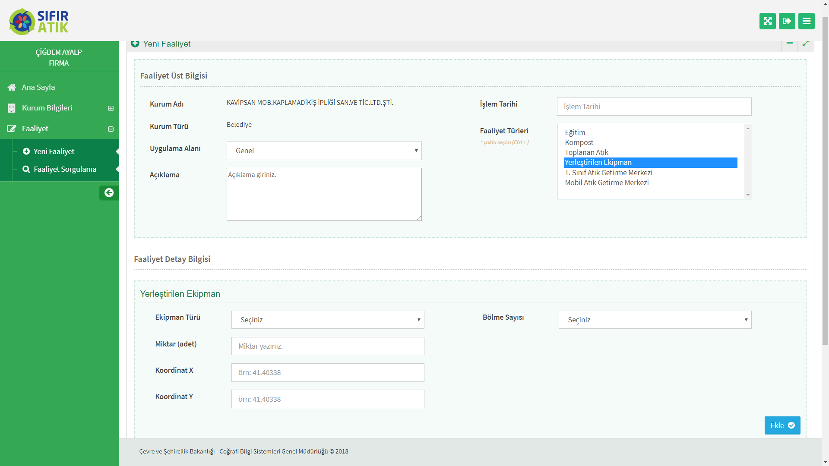
Belediye Geneli Faaliyet Girişi
(Yerleştirilen konteyner, atık türü, adet,
koordinat bilgileri, kimliklendirme ve fotoğraf )

Slide 23
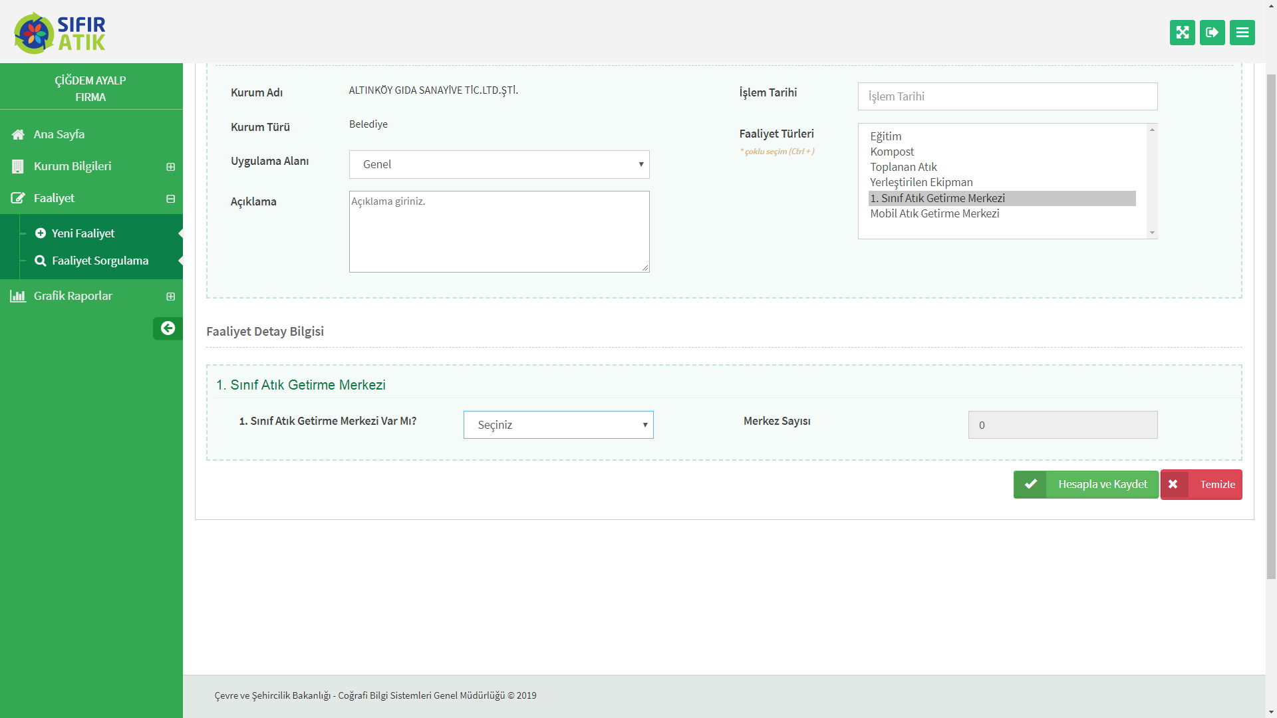
Belediye Geneli 1. Sınıf Getirme Merkezi
(atık türü, sayı,koordinat bilgileri,
kimliklendirme ve fotoğraf )

Slide 24
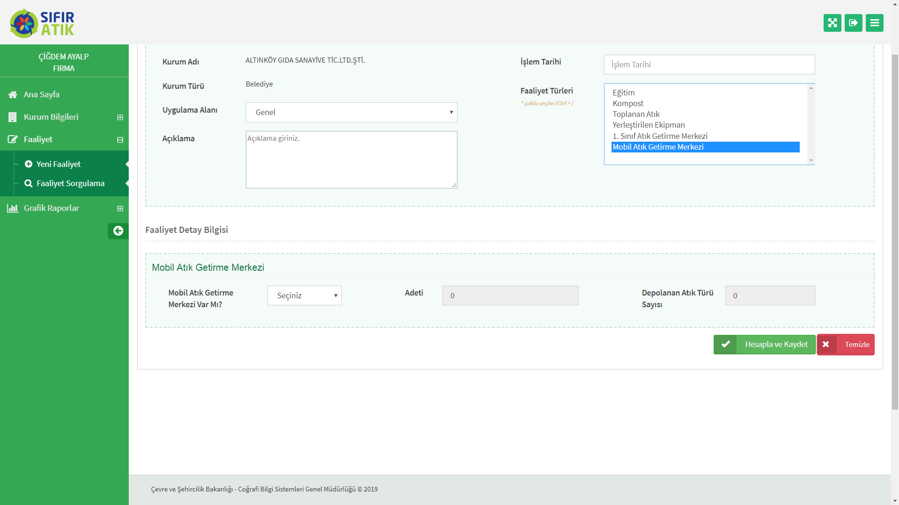
Belediye Geneli Mobil Getirme Merkezi
(atık türü, adet,koordinat bilgileri,
kimliklendirme ve fotoğraf )

Slide 25
6
AVM
veri girişi

Slide 26
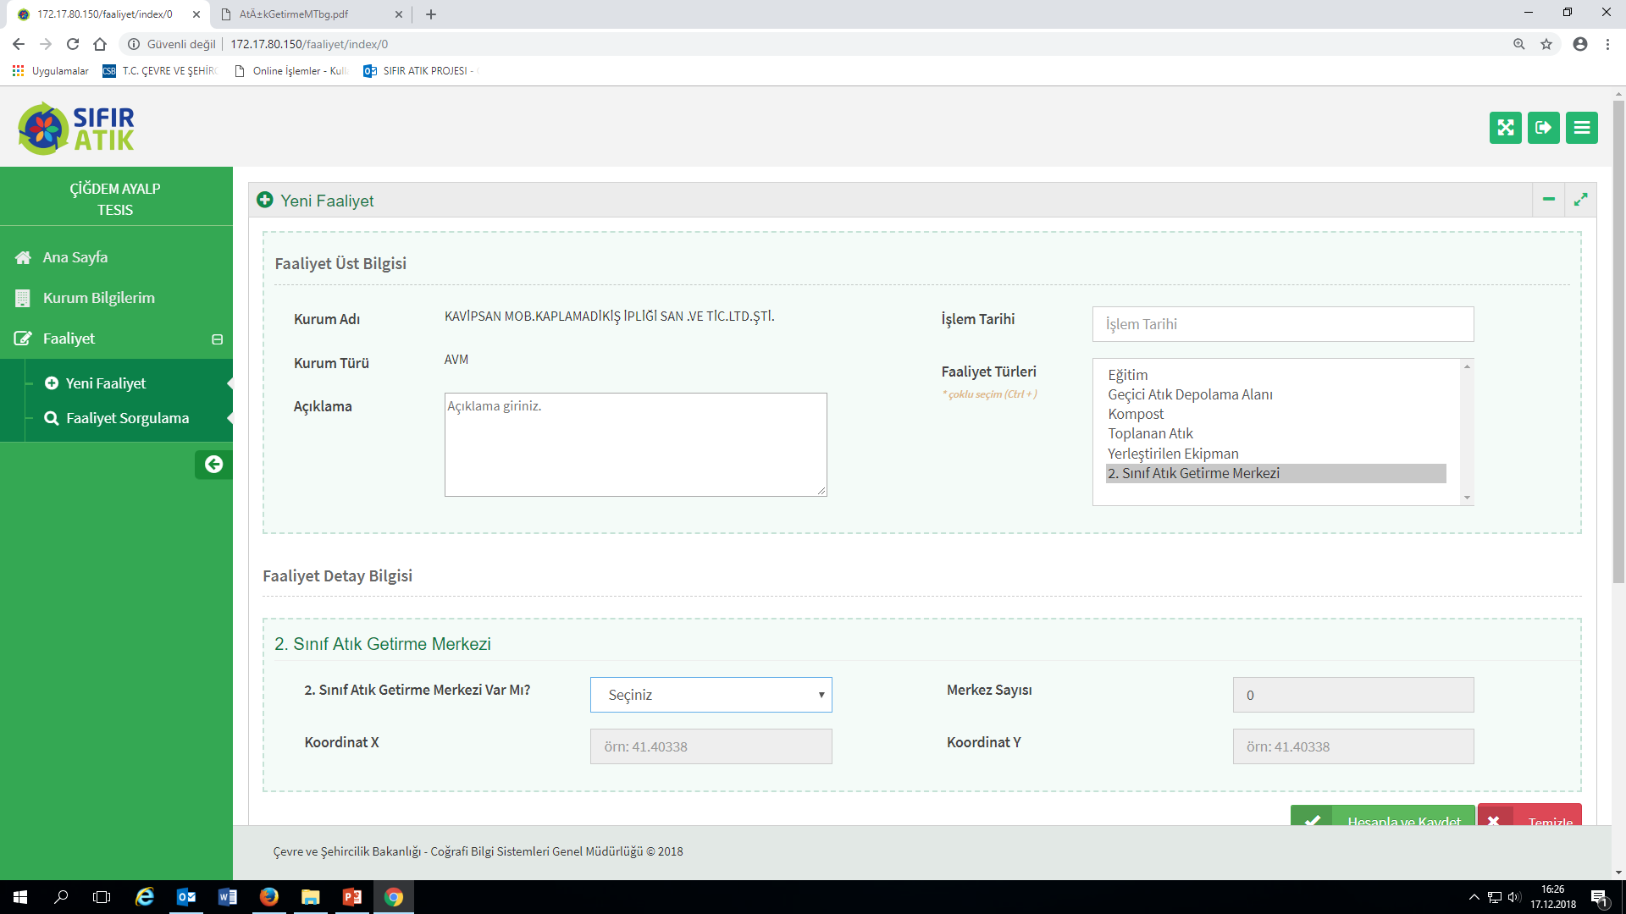
AVM
(İkinci Sınıf Getirme Merkezi)
(atık türü, adet,koordinat bilgileri, kimliklendirme ve fotoğraf )

Slide 27
7
OSB, Üniversite ve sitelerin veri girişi

Slide 28
OSB, Üniversite, Site
(Üçüncü Sınıf Getirme Merkezi)
(atık türü, adet,koordinat bilgileri, kimliklendirme ve fotoğraf )
Üniversite
3.Sınıf getirme merkezi
3.Sınıf getirme merkezi
3.Sınıf getirme merkez varmı?i

Slide 29
Koordinat bilgileri ve Kimliklendirme
Belediye geneli konteyner
1. Sınıf getirme merkezi
2. Sınıf getirme merkezi
3. Sınıf getirme merkezi
Mobil getirme merkezi
Koordinat Bilgileri
X. 41.40338
Y. 41.40338
Kimliklendirme
34.15.201.G1.7

Slide 30
Kimliklendirme
İl bilgisi
K-Konteyner
G1-Birinci Sınıf Getirme Merkezi
G3-Üçüncü Sınıf Getirme Merkezi
G2-İkinci Sınıf Getirme Merkezi
Sayı
İlçe Bilgisi
Mahalle Bilgisi
Tür Bilgisi

Slide 31
8
Raporlama

Slide 32
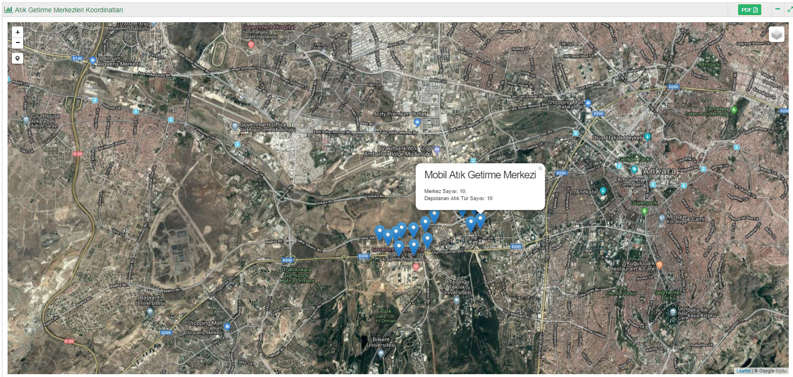
Harita
(Türkiye genelindeki atık türüne göre ekipmanların yerleri harita üzerinde görüntülenebilmektedir.)
Belediye geneli konteyner
1. Sınıf getirme merkezi
2. Sınıf getirme merkezi
3. Sınıf getirme merkezi
Mobil getirme merkezi

Slide 33
Belediyelerde Sistem Kulumu
Pilot Bölge
En az nüfusun %10
Uygulama genişletilmeli
Depolanan atığın azaltılması
Geri kazanım
Depolama
Depolamaya alınmamalı
Kompost
biyogaz,
Rol Model
Sıfır Atık Ekipleri
Mevcut Durum
Planlama
İhtiyaç belirleme
Toplama Sistemi
Bütün atıkları içermeli
Getirme Merkezi
*1. Sınıf
*Mobil
Önleme
Poşet kullanımı azaltımı
Tek kullanımın azaltımı
Organik Atıklar
Hayvan barınağı
Hayvan yemi
Raporlama
Bilgi Sistemi
Farkındalık
biyometanizasyon
Hayvan yemi katkı maddesi
Bez çanta, file
İzleme
Toplama modeli oluşturma
Depolama alanının izlenmesi

Slide 34
İllerde
Yapılması Gereken Çalışmalar
Eğitim Farkındalık
Yol haritası, uygulama, ayrı toplama
Uygulama
Sıfır atık bilgi sistemi, raporlama, kayıt
İzleme
Çalışmaların yerinde izlenmesi
Teknik desteğin her daim sağlanması
Atık türleri, geri kazanım, önleme,
İyi uygulamaların paylaşılması
Raporlama yapılması
Yazılım sistemine giriş yapılması
Uygulamaların yaygınlaştırılması

Slide 35


Düşüneceğiz

Slide 36
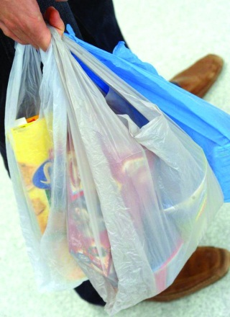



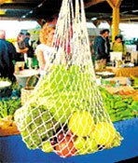


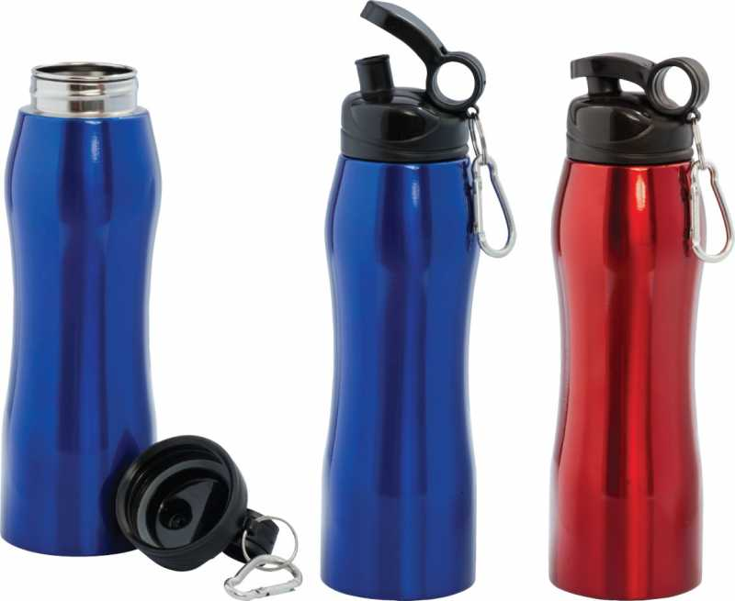
Atık Oluşumunu Önleyeceğiz

Slide 37
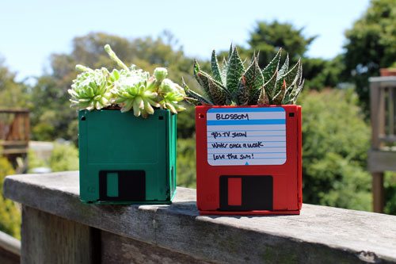
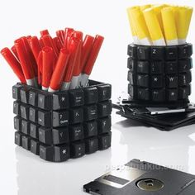
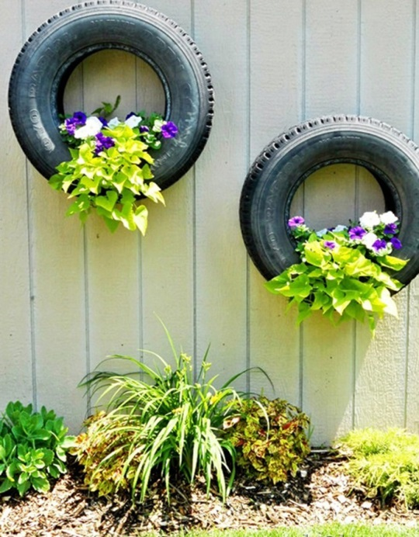
Tekrar Kullanacağız

Slide 38
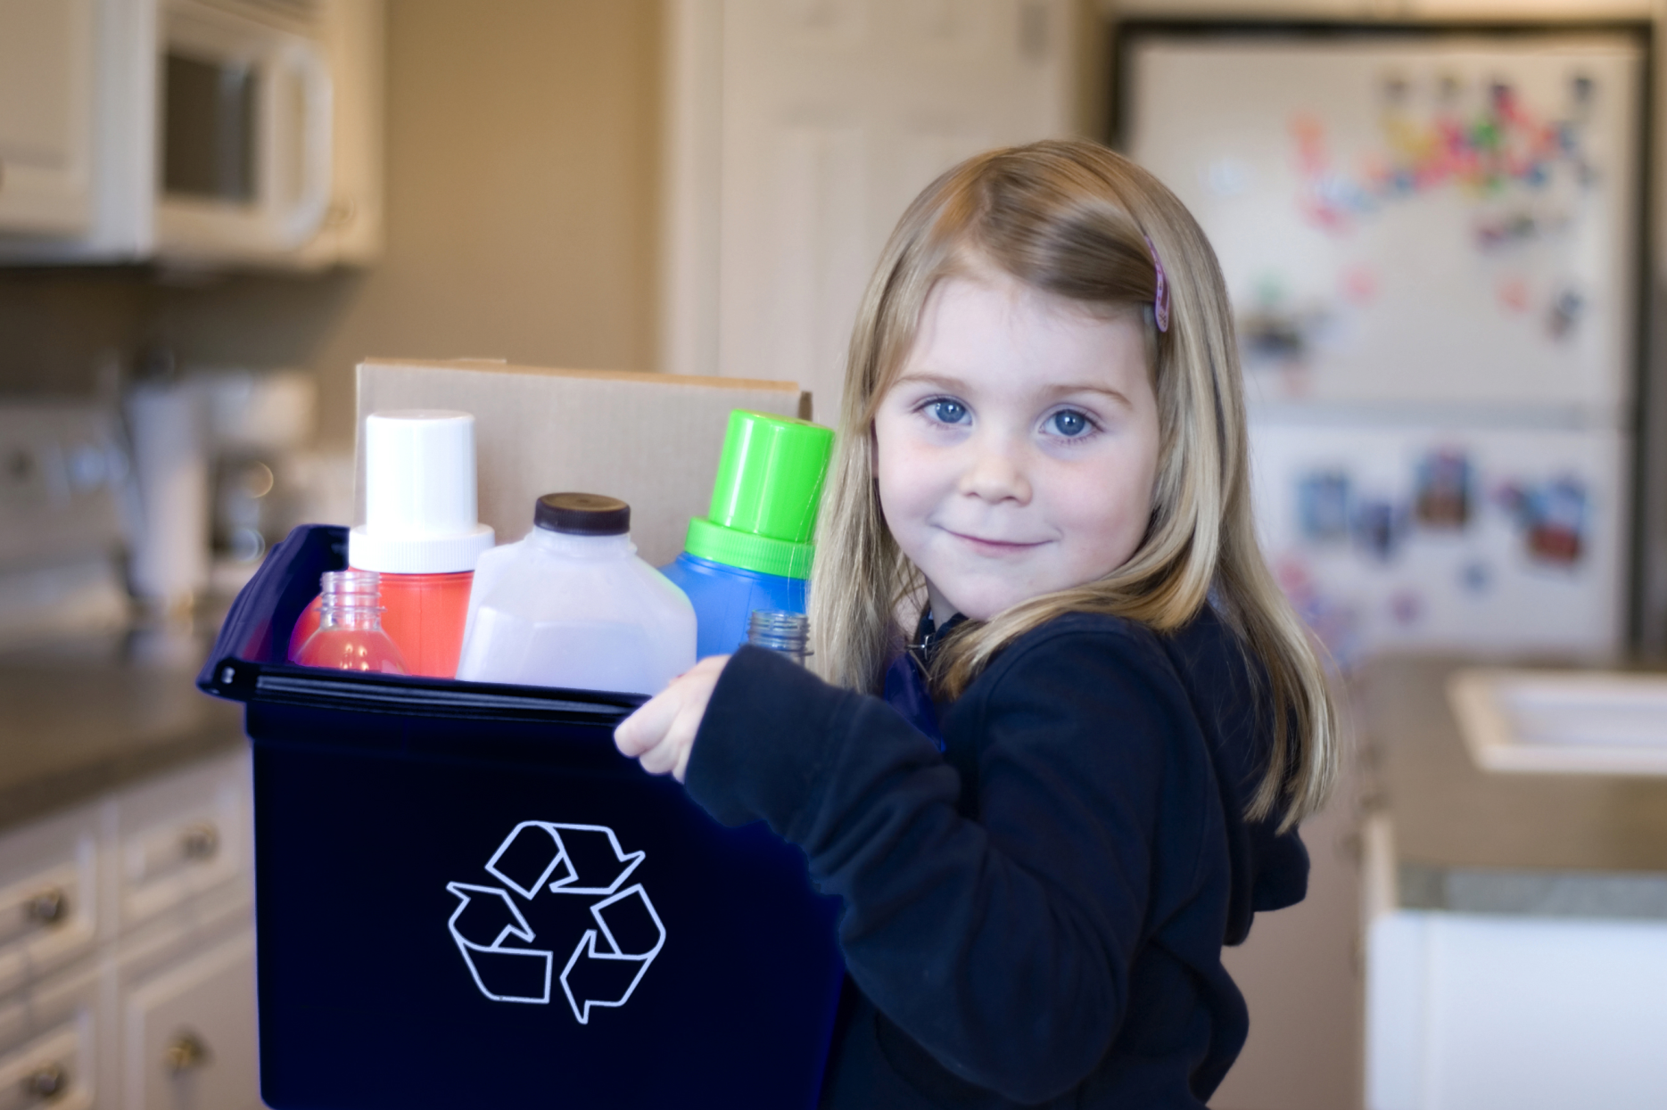
Kaynağında ayrı toplayacağız

Slide 39
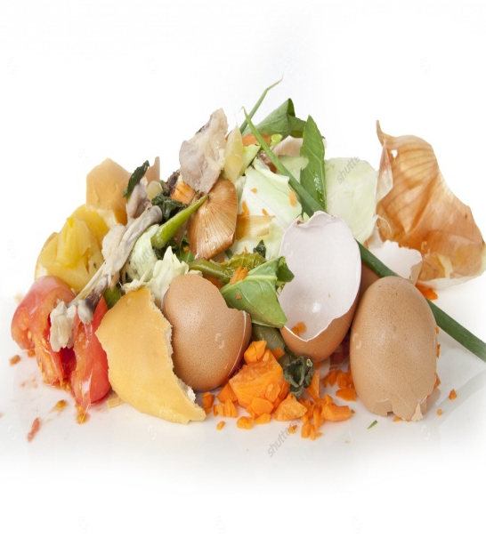
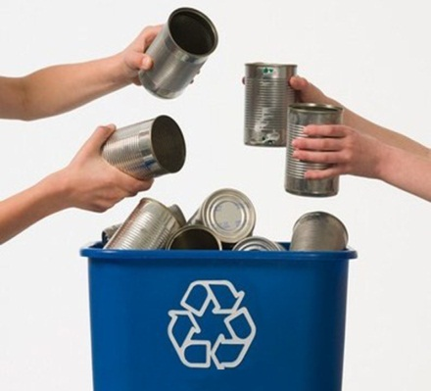


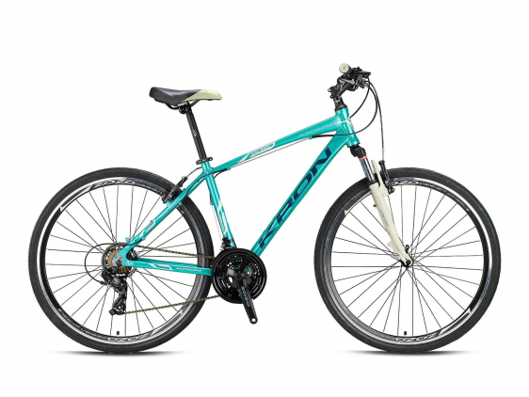



Geri Dönüştüreceğiz

Slide 40
Eposta: sifiratik@csb.gov.tr
twitter: @sifiratikgov
instagram: sifiratikgovtr
Facebook:sifiratikgovtr
linkedin, @sifiratik
Web: www.sifiratik.gov.tr

